Slide 1

Presentazione MiniHomework2
Antonio Longo O46002101

Slide 2
Contenuto
Considerando le specifiche del mhw2 ho ritenuto opportuno creare un’altra pagina web piuttosto che implementare altre proprietà sull’homepage.
Accedendo da quest’ultima (mhw1.html), cliccando sul button relativo ai giochi più popolari (‘‘Scopri di più’’) è possibile visualizzare la pagina html relativa al mhw2.

Slide 3

Width (nav)
1200px
Height
90px
Font-size
15px
Padding 20px
Margin 50px
Height
80px
Height 20px
Font-size
20px
Width 35px
Width 250px
Font-size
30px
Height
300px
Margin 20px
Height
(Section)
1700px
Font-size 12px
Font-size 10px
Padding 10px
Width 300px

Slide 4

Margin 50px
Font-size
25px
Width
100px
Height
100px
Height
300px
Width 1000px
Margin 50px
Height
200px

Slide 5

Width
300px
Height
450px
Font-size 9px
Margin
5px

Slide 6
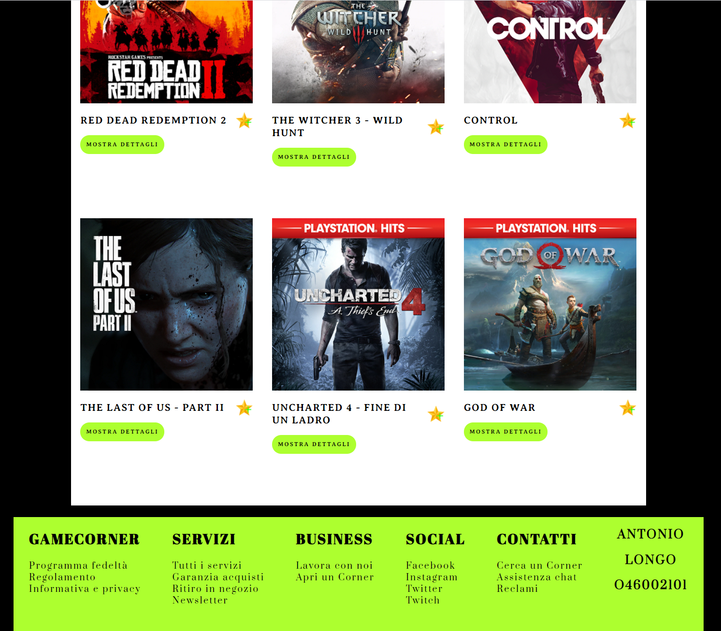
Font-size 30px
Font-size 25px
Height
200px
Font-size 15px
Font-size 20px
Width 1200px

